Slide 1
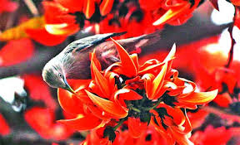
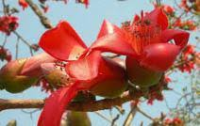
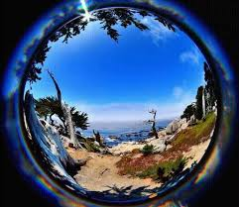
সময়ঃ ০৩.0০ মিনিট
স্বাগতম
স্বাগতম
ক্লিক করুন

Slide 2
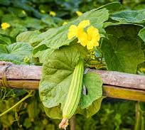
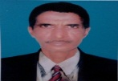
সময়ঃ ০৪.00 মিনিট
ক্লিক করুন
মোহাঃ রবিউল ইসলাম (সিনিয়র শিক্ষক)
ধলসা পয়ারী হযরত ওমর ফারুক দাখিল মাদরাসা, খয়েরপুর,মিরপুর, কুষ্টিয়া,বাংলাদেশ।
শ্রেণিঃষষ্ঠ।
বিষয়ঃ চারু পাঠ
বিশেষ পাঠঃ ফাগুন মাস
মোট শিক্ষার্থীঃ ৪৭ জন
উপস্থিত শিক্ষার্থীঃ ৪১ জন
সময়ঃ ৬০মিনিট

Slide 3
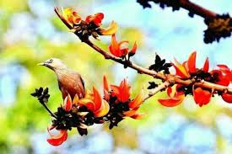
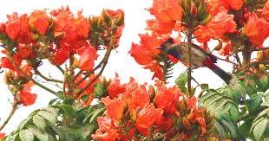
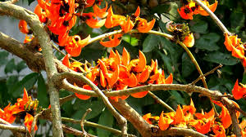
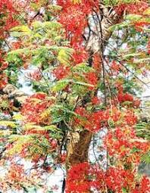
সময়ঃ 0২.0০ মিনিট
ক্লিক করুন
ছবিতে কী কী দেখতে পারছো ?

Slide 4
সময়ঃ 0২.0০ মিনিট
ক্লিক করুন
ছবিতে কী কী দেখতে পারছো ?

Slide 5
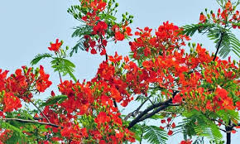
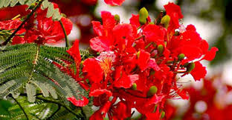
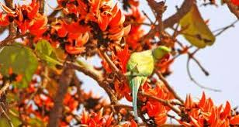
সময়ঃ 0৩.0০ মিনিট
ক্লিক করুন
ছবিতে কী কী দেখতে পারছো ?
বলতে পারো আজকে আমাদের পাঠ্যবিষয় কী হতে পারে?

Slide 6
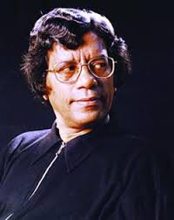
সময়ঃ 0১.0০ মিনিট
ক্লিক করুন
হুমায়ুন আজাদ

Slide 7
সময়ঃ 0২.0০ মিনিট
ক্লিক করুন
একক কাজঃ
১. “ফাগুন মাস”কবিতার কবির নাম কী ?
২. ফাগুন মাস কে বাংলায় কী মাস বলে?

Slide 8
সময়ঃ ০০.০০মিনিট
শিখনফলঃ
প্রত্যাশা করা যাচ্ছে যে এ পাঠ শেষে শিক্ষার্থীরা …
1. কবি পরিচিতি বলতে পারবে।
২. শুদ্ধ উচ্চারণে কবিতাটি আবৃত্তি করতে পারবে।
৩. সৃজনশীল প্রশ্নের উত্তর দিতে পারবে।
ক্লিক
করুন

Slide 9
সময়ঃ 0৬.0০ মিনিট
জন্মঃ ১৯৪৭ খ্রিস্টাব্দে ঢাকা জেলা বিক্রমপুরের (বর্তমানে মুন্সিগঞ্জ জেলা ) রাড়িখাল
কর্মজীবনঃ ঢাকা বিশ্ববিদ্যালয়ে বাংলা বিভাগের অধ্যাপক
গবেষক, ভাষাবিজ্ঞানী, কবি, ঔপন্যাসিক, ও প্রাবন্ধিক
কবিতাগ্রন্থঃ ‘অলৌকিক ইস্টিমার’ ও ‘জ্বলো চিতাবাঘ’
গবেষণাগ্রন্থঃ ‘বাক্যতত্ত্ব, কিশোরদের জন্যঃ ‘লাল নীল দীপাবলী’ ও ‘কতো নদী সরোবর’
বাংলা একাডেমি পুরস্কারঃ ১৯৮৭ সাল
মৃত্যুঃ ২০০৪ সালে জার্মানির মিউনিখ শহর
ক্লিক করুন

Slide 10
সময়ঃ 0৭.0০ মিনিট
ক্লিক করুন
দলগত কাজঃ
১. “ফাগুন মাস”কবিতার কবি কোথায় জন্মগ্রহণ করেন ?
২. তিনি কোথায় অধ্যাপনা করেন ?
৩. তিনি কী ছিলেন ?
৪. তাঁর সাহিত্য কীর্তিগুলো লেখ?
৫. তিনি কী পুরস্কার পেয়েছিলেন ?

Slide 11
সময়ঃ 0৫.0০ মিনিট
আর্দশ পাঠ

Slide 12
সময়ঃ 0৩.0০ মিনিট
একক কাজঃ
১. ফাগুন মাসটা ভীষণ কী মাস ?
২. পাথর ঠেলে কে মাথা উঁচোয় ?
৩. কিসের মতো শক্ত ডাল ফেড়ে ?
৪. ফাগুন মাসে কীসের আগুন জ্বলে?
৫. হাওয়ায় হাওয়ায় কী ছড়ায় ?

Slide 13
সরব পাঠ
সময়ঃ 0৫.0০ মিনিট

Slide 14
শুদ্ধ উচ্চারণঃ
সময়ঃ 0৬.0০ মিনিট
দুঃখী
ভীষণ
দীর্ঘশ্বাস
উঁচোয়
কাঁদে
ফেঁড়ে
কান্নারা
শক্ত
কাঁপে
প্রত্যহ
কেঁদে
জ্বলে
বেঁধে

Slide 15
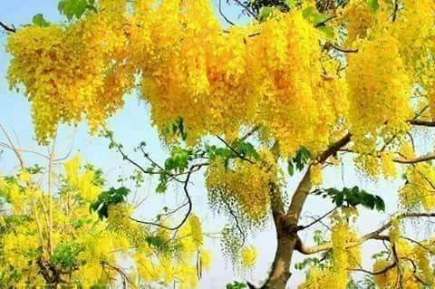
শিক্ষার্থীদের বোর্ড ব্যবহার:
সময়ঃ 0২.0০ মিনিট
ভীষণ
দুঃখী
প্রত্যহ
দীর্ঘশ্বাস
ক্লিক করুন
জ্বলে
বেঁধে

Slide 16
মূল্যায়নঃ
সময়ঃ 0৪.0০ মিনিট
ক্লিক করুন

Slide 17
সময়ঃ ০২.0০ মিনিট
ক্লিক করুন

Slide 18
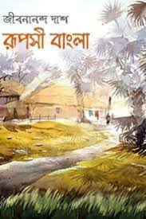
বাড়ির কাজ
সময়ঃ 0২.0০ মিনিট
ক্লিক করুন
সৃজনশীল প্রশ্ন
১. বন্ধুদের নিয়ে বাগানে পায়চারী করছিল কাওণ। হঠাৎ তারা লক্ষ করল গাছের ডালপালায় সবুজ পাতা পল্লবিত হয়ে উঠেছে । আমের মুকুলে গুঞ্জন করছে মৌমাছি । পাতার আড়ালে শোনা যাচ্ছে কোকিলের মায়াবী কণ্ঠ । তখন সবাই বুঝতে পারল প্রকৃতিতে ধ্বনিত হচ্ছে বসন্তের আগমনী বার্তা।
ক. ‘ফাগুন মাস’ কবিতার রচয়িতা কে?
খ. ‘ফাগুন মাসে সবুজ আগুন জ্বলে’ - সবুজের আগুন বলতে কবি কী বুঝিয়েছেন তা বর্ণনা কর।
গ. উদ্দীপকের দৃশ্যপটটি ‘ফাগুন মাস’ কবিতার কোন অংশের সংজ্ঞে সাদৃশ্যপূর্ণ – ব্যাখ্যা কর।
ঘ. উদ্দীপকে বর্ণিত ফাগুন মাসের আনন্দ ধারার সাথে ফাগুন মাস কবিতার ভাষা- শহিদদের রক্তের ধারা কীভাবে সম্পর্কিত তোমার মতামত দাও।

Slide 19
সময়ঃ 0১.0০ মিনিট
ক্লিক করুন
সবাইকে অনেক অনেক ধন্যবাদ
সবাইকে অনেক অনেক ধন্যবাদ

